Slide 1


2019
回溯法求解消消乐问题
汇报人：蔡晓鑫
Notes:
大侠素材铺 淘宝店：https://dxpu.taobao.com/

Slide 2
01
回溯算法求解问题
实现基础方法，基于一步交换利用回溯算法求解问题
目录
02
剪枝优化回溯法
基于调参方法的上下界剪枝及横向剪枝
CONTENT
03
算法关系求解
分析算法运行与M，N，K，X的关系
04
实验总结
最大规模求解，算法选择及本次实验遇到的问题

Slide 3

01
回溯算法求解
实现基础方法，基于一步交换利用回溯算法求解问题

Slide 4
检查是否可消去
试探性交换
对交换元素进行扫描
标记为可消去
重置

Slide 5
消去下落并计分机制
Step1
检查消去状态
Step2
消去连块，记录当前得分，下落
Step3
重复Step2

Slide 6
通过一步交换获得最高分
int solve_of_oneStep()
for i = 1 to M
for j = 1 to N
swap(chess[i][j],chess[i][j+1])
if can delete
score = getScore()
Max_score=max(score,Max_score)
for i = 1 to M
for j = 1 to N
swap(chess[i][j],chess[i+1][j])
if can delete
score = getScore()
Max_score=max(score,Max_score)
return Max_score
伪代码->
思路|
遍历棋盘，向右交换检查，更新最高分
再度遍历，向下交换检查，更新最高分

Slide 7
回溯法求解X交换最高分
void backTracing(int score,int depth)
Max_score=max(score,Max_score)
if depth > X
return
for method = VERTICAL and HORIZON
for i = 1 to M
for j= 1 to N
if method = VERTICAL
swap(chess[i][j],chess[i+1][j])
else if method = HORIZON
swap(chess[i][j],chess[i][j+1])
if can delete
get_score=getScore()
backTracing(score+get_score,depth+1)
求解思路
在一步交换的基础上，在最大交换次数X的限制下，进行深度优先搜索，每搜索一个状态前，更新当前最高得分
伪代码

Slide 8



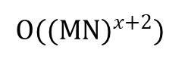
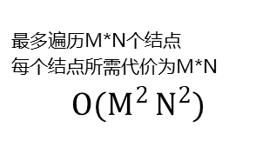
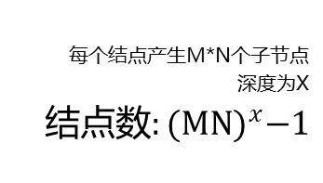
算法复杂度分析
回溯法复杂度
$$O({(MN)}^{x+2})$$
单步复杂度分析
最多遍历M*N个结点
每个结点所需代价为M*N
$$O(M^{2 }N^{2})$$
每个结点产生M*N个子节点
深度为X
结点$数:{(MN)}^{x}−1$
解空间树

Slide 9
02
剪枝优化回溯法
基于调参方法的上下界剪枝及横向剪枝

Slide 10
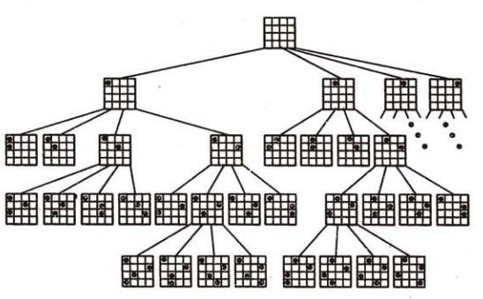

当前最优路径
该图片来源于百度

Slide 11

设置阈值

Slide 12


剪枝策略
上下界剪枝
深度搜索的大部分深入路径都是在做无用功同时却增加解空间树的深度，增大求解问题规模。通过记录已得最高分，如果按最优情况预估后续深度所得最高分仍无法得到更优解，则剔除该枝
上下界剪枝伪代码
average = Max_score/X
depth_noFind = X – depth + 1
if (Max_score-score)/depth_noFind > average * parms
return
crossLevel_num[depth]++
levelSum[depth]+=score;
if crossLevel_num[depth] >= maxWidth
If levelSum[depth]/crossLevel_num[depth] > score
return
横向剪枝
为了有效限制解空间树分支的扩展，通过设置宽度阈值，记录每个层次的搜索次数和到达该层的分数，如果当前分支的分数达不到该层的期望，则做剪枝处理。
横向剪枝伪代码

Slide 13
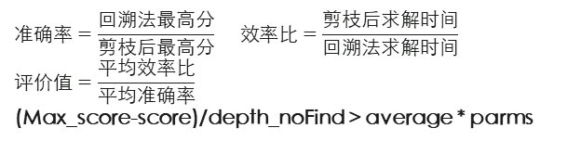
上下界剪枝-parms参数调整
不同问题规模（棋盘规格：5-10，递归深度1-5，K=3）下测试调整parms
当parms增大，解空间树的规模越大，评测值也相应增大。在parms=1.2时，准确率为0.92，而parms=1.3时，准确率为0.9876。优先设定parms值为1.3
$$准确率=\frac{回溯法最高分}{剪枝后最高分} 效率比=\frac{剪枝后求解时间}{回溯法求解时间}$$
$$评价值=\frac{平均效率比}{平均准确率}$$
(Max_score-score)/depth_noFind > average * parms

Slide 14
横向剪枝-阈值调参
maxWidth太小，突破该界定的分支越多，效率越低，maxWidth太大，砍掉的枝条越多，准确率降低
在M=10，N=6，K=3，X=4的规模下进行调参
随着maxWidth的增长，评价值呈现出快速下降并趋于平缓的趋势，符合预期。当maxWidth>=9后，曲线趋于平缓，说明此时剪枝达到极限，为保证准确率和剪枝效率，选择maxWidth=12
levelSum[depth]/crossLevel_num[depth] > score

Slide 15
综合剪枝
测试样例 | 最高分 | 运行时间 | 效率比
普通回溯法 | 22 | 1632.43 | 1
上下界剪枝 | 22 | 80.917 | 0.0495686
横向剪枝 | 22 | 102.933 | 0.0630552
综合剪枝 | 22 | 26.969 | 0.0165208
综合剪枝
1根据参数调整后，上下界剪枝和横向剪枝都体现出近似解条件下的高效率，通过结合两种剪枝方式，压缩解空间树的宽度和深度，充分提高效率
2 通过前两轮调参，设置parms=1.3，maxWidth=12

Slide 16
03
算法关系求解
分析算法运行与M，N，K，X的关系

Slide 17
K值
在M=8，N=8，X=4的规模下分析K（元素种类）对算法运行时间的影响
在K达到某个值（如上图为5）后，运行时间变化不再明显并向0趋近。K值的增大会使整个棋盘可交换进行消除的可能性降低，从而减少搜索分支数

Slide 18
X值
在M=8，N=8，K=4的规模下分析X（最大交换次数）对算法运行时间的影响
在没有剪枝的情况下，解空间树n层的节点数远大于前n-1层节点数总和，三种剪枝算法与普通回溯法比较，在性能上得到非常明显的提升，通过对三种剪枝算法比较，进一步分析。

Slide 19
X值
分化明显，呈现出算法效率：
综合剪枝>上下界剪枝>横向剪枝
上下界剪枝直接限制树枝向下蔓延扩张结点,优于横向剪枝通过设定阈值限制树的宽度的策略，后者无法有效抑制树随着深度增加结点数量爆炸性增长的现象。
综合剪枝充分结合两种剪枝策略的特点，进一步压缩解空间树，从而运行效率最高。

Slide 20
M值
在N=6，K=4，X=5的规模下分析M对算法运行时间的影响

Slide 21
M值
M达到某个取值（M=11），横向剪枝算法的运行时间上升明显
算法效率：
综合剪枝>上下界剪枝>横向剪枝

Slide 22
N值
在M=6，K=4，X=5的规模下分析N对算法运行时间的影响

Slide 23
N值
当N达到某个取值（N=11），横向剪枝算法的运行时间上升明显
算法效率：
综合剪枝>上下界剪枝>横向剪枝

Slide 24
04
算法实验总结
最大规模求解，算法选择及本次实验遇到的问题

Slide 25
最大问题规模求解
 | M | N | K | X | 耗时/ms
普通回溯 | 10 | 10 | 4 | 5 | 1479820
上下界剪 | 10 | 10 | 4 | 9 | 13157
横向剪枝 | 10 | 10 | 4 | 6 | 94849.5
综合剪枝 | 10 | 10 | 4 | 10 | 322638

Slide 26
算法准确率
上下界剪枝 | 0.967
横向剪枝 | 0.921
综合剪枝 | 0.9172

Slide 27
实验总结
综合算法效率
解空间树
综合剪枝>上下界剪枝>横向剪枝>普通回溯法
分支数和求解深度的微增会导致问题规模剧烈膨胀
剪枝准确率
参数调整
横向剪枝错剪几率较高
求解不同问题规模，结合准确率要求，选择不同的参数

Slide 28
2019
谢谢欣赏

